Slide 1

CHÀO MỪNG QUÝ THẦY CÔ VÀ CÁC EM HỌC SINH

Slide 2


Chủ đề 1: VUI BƯỚC ĐẾN TRƯỜNG
Tiết 1: Học Hát: MÙA KHAI TRƯỜNG
Nhạc Cụ: GÕ THEO ÂM HÌNH TIẾT TẤU

Slide 3
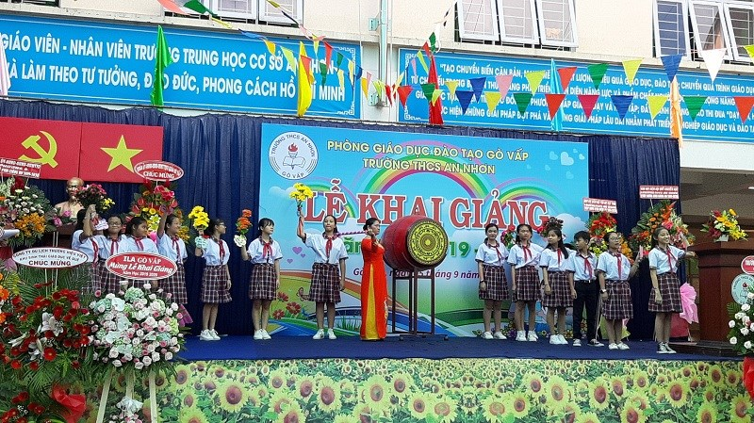
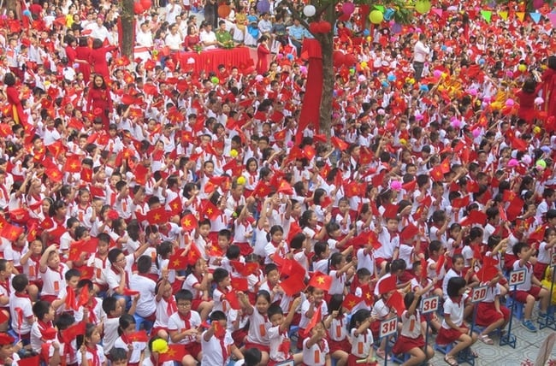
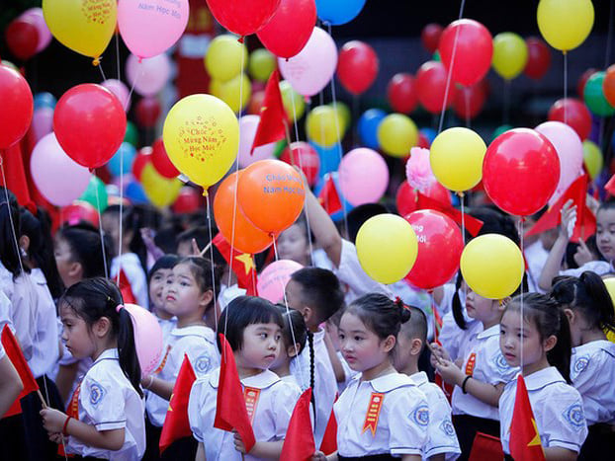
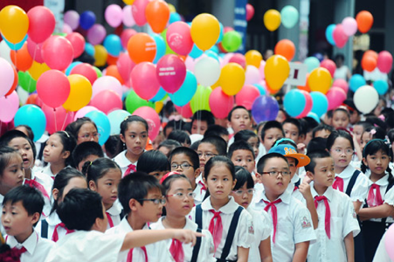

Slide 4
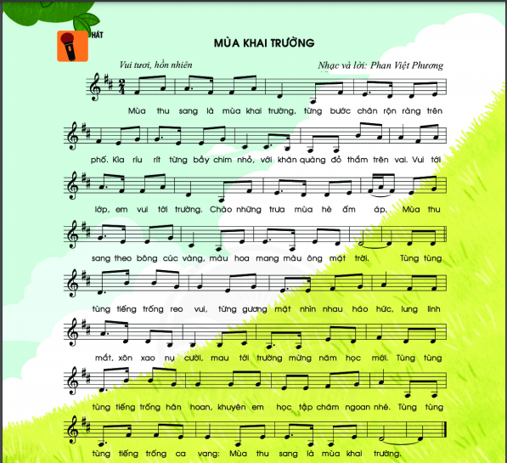

Slide 5
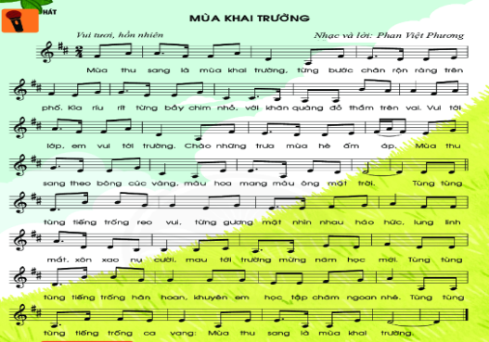
Bài hát do nhạc sĩ Phạm Việt Phương sáng tác. Được viết ở nhịp 2/4.
Dấu nối
Dấu luyến
Nhịp lấy đà
* Các kí hiệu âm nhạc trong bài?
- Dấu chấm dôi
- Dấu nối
- Dấu luyến
- Nhịp lấy đà
Dấu chấm dôi

Slide 6

Tính chất vui tươi hồn nhiên trong sáng, cảm xúc dạt dào, niềm vui của tuổi học trò nô nức khi đến trường.
+ Gồm 2 đoạn và 8 câu:
- Câu 1: Mùa thu...trên phố
- Câu 2: Kìa ríu rít…trên vai
- Câu 3: Vui tới lớp...ấm áp
- Câu 4: Mùa thu...mặt trời
- Câu 5: Tùng tùng...háo hức
- Câu 6: Lung linh...năm học mới
- Câu 7: Tùng tùng...chăm ngoan nhé
- Câu 8: Tùng tùng...khai trường

Slide 7

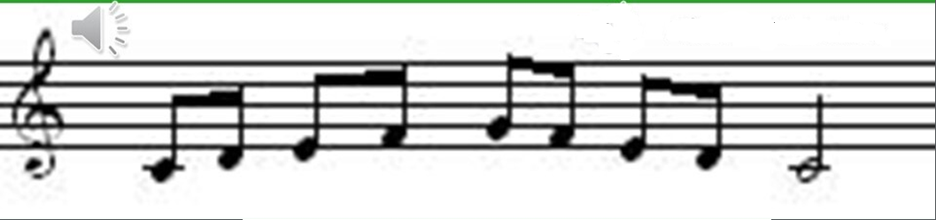

Mi
mi
Ma
ma
ma
ma
ma
i
mi
mi

Slide 9

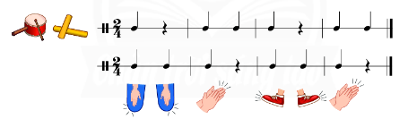

LUYỆN ÂM HÌNH TIẾT TẤU:

Slide 10

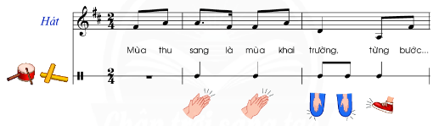

Slide 11
Dặn dò
Học thuộc bài hát Mùa khai trường.
Kết hợp vận động hát và gõ tiết tấu bài Mùa khai trường.

Slide 12


